Slide 1
La politica monetaria della BCE
Il tasso di riferimento e le operazioni sul mercato aperto convenzionali e non

Slide 2
Gli strumenti: le operazioni di rifinanziamento principale
Le operazioni di rifinanziamento principale (Main Refinancing Operations, MRO) servono per controllare direttamente la liquidità sul mercato monetario.
Le banche commerciali (e gli altri istituti ammessi alle operazioni di rifinanziamento con la Bce), per ottenere liquidità, debbono cedere a garanzia del “collaterale”, ossia titoli di stato o altre obbligazioni caratterizzate da un’affidabilità adeguata (ossia da un rating superiore ad un minimo periodicamente fissato dalla stessa Bce). Sono attuate con frequenza settimanale attraverso la tecnica delle aste:
  nelle aste a tasso fisso (attuate nei primi tre anni, 1999-2002): la BCE fissava il tasso e le assegnazioni di liquidità avvenivano pro-rata;
  nelle aste a tasso variabile, il tasso era fissato dal mercato, ma non poteva scendere al di sotto del tasso minimo di offerta sulle operazioni di rifinanziamento principale: era questo (fino alla crisi) il “tasso ufficiale” della BCE, che segnalava la sua politica monetaria;
dopo la crisi (fine 2008), il tasso è di nuovo fisso (MRO rate), ma con piena aggiudicazione dell’importo, ossia la Bce fornisce tutta la liquidità che il sistema chiede (a quel tasso).

Slide 3
Gli altri strumenti monetari
Operazioni per la gestione giornaliera della liquidità: sono finalizzate a immettere o assorbire liquidità nel brevissimo termine (overnight). A seconda che le banche commerciali abbiano bisogno di liquidità a brevissimo termine oppure la vogliano depositare presso la Bce, possiamo distinguere
  i. nelle operazioni di rifinanziamento marginale, si applica il tasso overnight di rifinanziamento (tetto dei tassi interbancari),
  ii. nelle operazioni di deposito, si applica il tasso overnight di deposito (pavimento per i tassi interbancari), Nel 2014 questo tasso è diventato negativo.
Questi due tassi determinano un “corridoio” attorno al tasso minimo (o fisso) di offerta.
Altri strumenti:
  riserva obbligatoria: deposito su base mensile pari al 2% (poi ridotto all‘ 1%) del totale dei depositi degli istituti di credito e remunerata secondo il tasso medio delle operazioni di rifinanziamento principale;
  operazioni sui cambi, gestione delle riserve ufficiali, supervisione dei sistemi di pagamento, ecc.

Slide 4
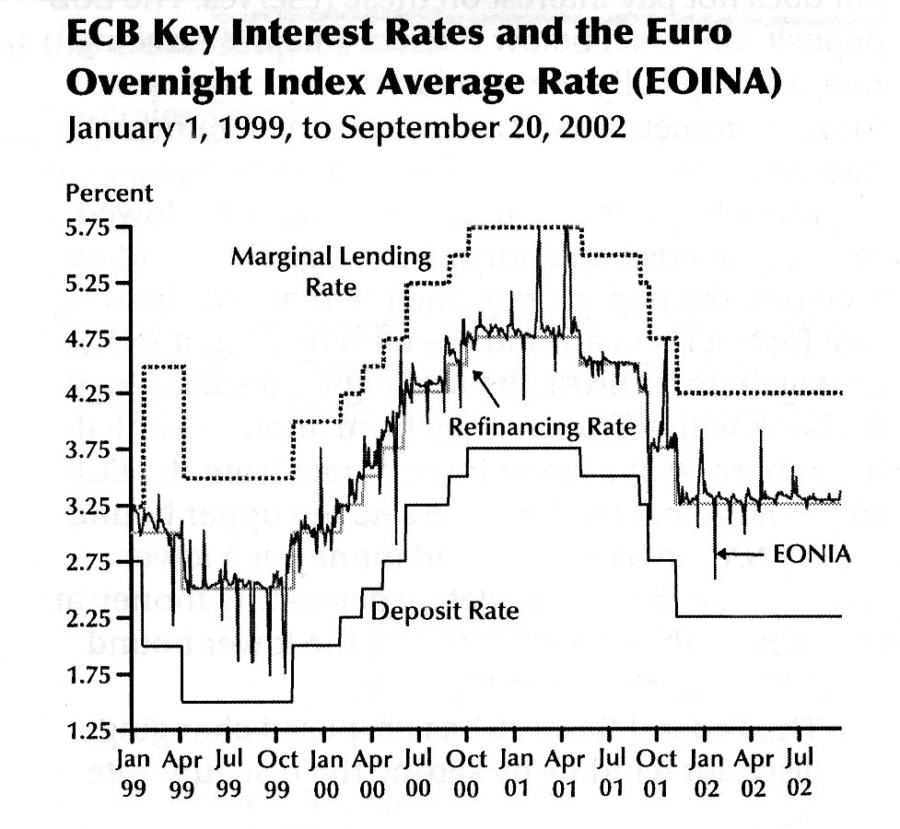
Il meccanismo di trasmissione della PM con il Tasso di riferimento principale: l’inizio

Slide 5
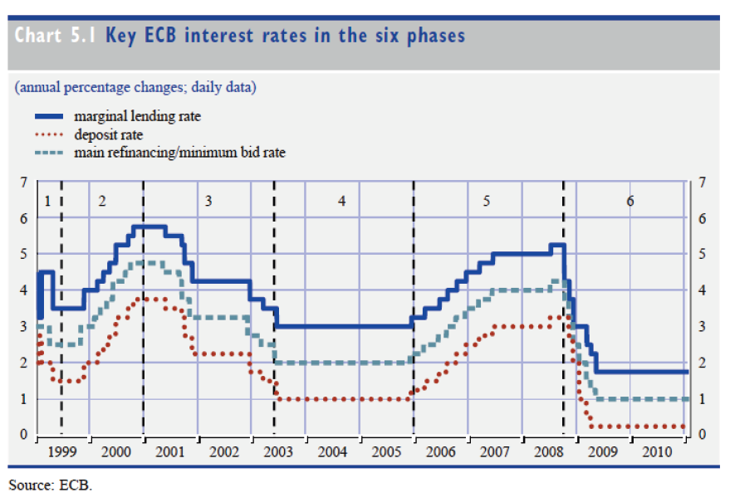

Slide 6
Le sei fasi
Transizione all’Unione Monetaria (1999 primi 6 mesi): si fissa il tasso di rifinanziamento principale (TRP) a 2,5%
Novembre 1999-2000: pressioni sull’inflazione per aumento prezzi sulle importazioni e aumento del TRP al 4,75%
2001-metà 2003: instabilità dei mercati reali e finanziari, aumento dell’incertezza, riduzione del TRP al 2%
2003-2005 nessuna variazione di TRP
Dicembre 2005-luglio 2008: inflazione crescente e espansione economica si decidono aumenti successivi fino al 4,25% del TRP
Da ottobre 2008 a maggio 2009 rapida riduzione del TRP all’1% a causa dell’aumento dei problemi finanziari creati dalla crisi finanziaria globale

Slide 7
Le due fasi cicliche europee della crisi
In Europa 2 fasi congiunturali:
  I) 2008 (IV trimestre) – 2011 (III trimestre)
  II) 2011 (IV trimestre) – Estate 2014
La fase I inizia con il crollo di Lemhan Brothers e si manifesta con un forte calo delle esportazioni (dom. estera).
La fase II inizia con la crisi dei debiti sovrani. Si combinano crisi finanziaria e shock reali.

Slide 8
La situazione congiunturale

Slide 9
L’andamento dei prezzi

Slide 10
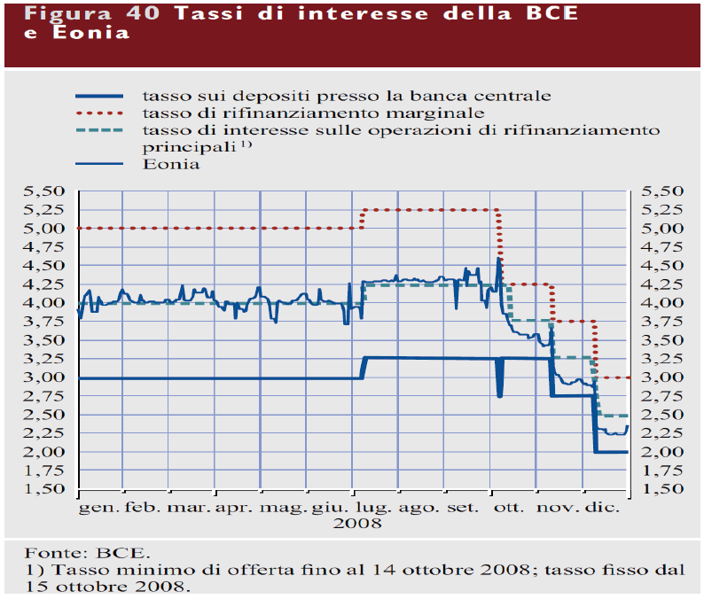
La politica monetaria nella crisi

Slide 11
L’inizio delle politiche non convenzionali
Riduzione dei tassi di rifinanziamento (riduzione e successivo ampliamento del corridoio dei tassi)
Aste di rifinanziamento a tasso fisso e di importo non predeterminato, anche fino a 12 mesi di scadenza
Acquisto di obbligazioni bancarie garantite (covered bonds) o altre obbligazioni
Ampliamento delle categorie di titoli accettati come collaterale nelle Operazioni di Mercato Aperto (OMA), anche ABS (Asset Backed Securities)

Slide 12
Composizione dei titoli accettati come collaterali di prestiti BCE

Slide 13
Seconda fase della crisi
La fase II si è innescata dalla crisi debitoria della Grecia (alto indebitamento privato e pubblico) bassa produttività/competitività e crescita.
La rinegoziazione del debito innesca, alla fine del 2011, timori sulla sostenibilità finanziaria di altri paesi: Irlanda, (Italia), Portogallo, Spagna (PIGS e PIIGS).
Dubbi sull’intera sostenibilità dell’Eurosistema: solo oggi prime trattative su Europa a due velocità)

Slide 14
Il problema crescente dello spread

Slide 15
Effetti in particolare sui titoli di stato italiani…

Slide 16
E una contemporanea riduzione dei prestiti bancari al sistema

Slide 17
Ed ulteriori interventi di politica monetaria
Swap di titoli a basso rating (corporate) detenuti dagli intermediari vs. titoli a rating più alto (titoli di stato)
Swap titoli di Stato (sul mercato secondario) emessi dai paesi in situazioni di particolare crisi (Grecia)
OMA in valuta estera in coordinamento con altre banche centrali (FED, Banca d’Inghilterra, Banca del Giappone, ecc.).
ROB ridotta dal 2% all’1%, a partire dal 18/01/2012.

Slide 18
Il Security Market Program
Decisione di acquistare titoli di stato emessi in euro sul mercato secondario (SMP, Securities Market Program), con contemporanea sterilizzazione:
  Grecia da maggio 2010, altri PIIGS (inclusi Italia e Spagna) da agosto 2011 a fine anno.
2 operazioni di rifinanziamento a 3 anni, (longer term refinancing operations, LTROs): I. 12/2011 e II. 2/2012, al tasso fisso dell’1%: nelle due tranche di dicembre 2011 e febbraio 2012
assegnati circa 1.000 md. euro (a favore di 520 e 800 banche rispettivamente).
Totale 1.000 miliardi circa = afflusso netto di risorse al sistema bancario europeo di oltre 500 miliardi.
I. 21/12/11, €489.2 miliardi a 523 banche. Questo ha incluso l’allungamento di €45.7 mil. di prestiti esistenti a 12 mesi del 10/2011. Iniezione netta di liquidità, €210 miliardi in una settimana.
II. 29/2/12, €529.5 miliardi a 800 banche. Totale, con altre operazioni, di €565.5 miliardi.

Slide 19
Effetto sui tassi bancari

Slide 20
La necessità di liquidità del sistema
Nel quadrante in basso, domanda di BM dell’estero (current account) e BMB (ris. libere e
obbligatoria); CBPP = covered bond bancari. Nel quadrante superiore: SMP = security
market program (LTRO e swap anche con BCN estere); OMA.

Slide 21
Come conseguenza la moneta e il credito si contraggono
M3 si espande a un tasso contenuto.
Il credito continua a essere in contrazione (ad eccezione della componente estera (3) – investimenti in attività da parte di non residenti)

Slide 22
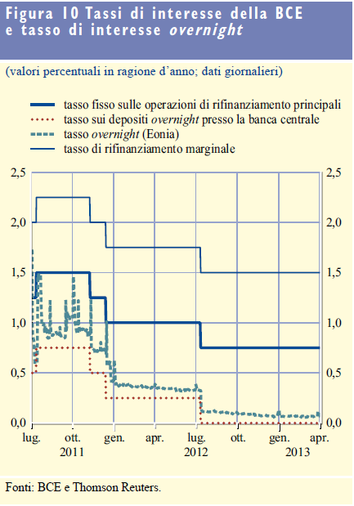
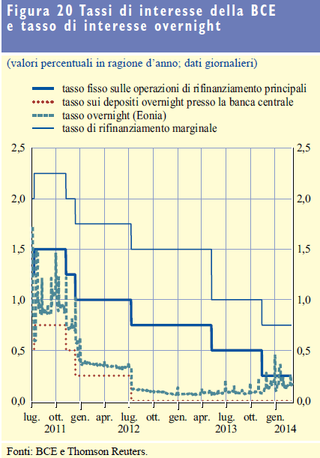
Aprile 2013
Marzo 2014

Slide 23
Il QE
Il 22 gennaio 2015 ‐ La BCE annuncia un programma ampliato di acquisto di attività, obbligazioni e titoli di Stato di emittenti europei.
Gli acquisti mensili nell’eurozona ammonteranno a 60 miliardi di euro di attività.
Secondo le intenzioni, gli acquisti proseguiranno almeno fino a settembre 2016 (ora aprile 2017 e oltre).
In totale, almeno 1.140 miliardi di euro, estesi anche a titoli di emittenti sovranazionali, a titoli emessi a fronte di cartolarizzazioni (Abs) e a obbligazioni garantite (covered bond). Attività ammesse in garanzia operazioni Eurosistema.

Slide 24
Obiettivo e efficacia attesa
Obiettivo. L’obiettivo ribadito del programma è l’assolvimento del mandato della stabilità dei prezzi: «far fronte ai rischi derivanti da un periodo troppo prolungato di bassa inflazione».
Bassa inflazione/deflazione hanno «potenziali effetti di secondo impatto sul processo di formazione di salari e prezzi che rischiano di influire negativamente sull’andamento dei prezzi a medio termine».
Efficacia attesa. Che succede in un contesto di tassi monetari vicini allo ZERO? Non si verificherà la trappola della liquidità?
No, se l’aumento della liquidità si traduce in maggiore disponibilità di credito a favore di operatori «razionati» o che accedono al credito a condizioni costose.
Maggiore disponibilità di credito sostiene, tendenzialmente, gli investimenti e i consumi (soprattutto durevoli) e contribuisce, in ultima analisi, a un ritorno dei tassi di inflazione verso il 2%. (è la IS che si muove !!)

Slide 25
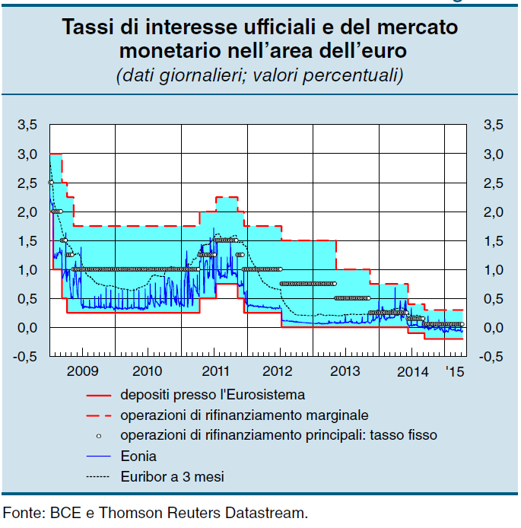
I tassi d’interesse di riferimento
-0,40%
0,25%
0,00%
-0,353
-0,329
http://it.euribor-rates.eu/tasso-interesse-bce.asp

Slide 26
Il contenuto del QE
Cosa compra la BCE? La Bce sta comprando obbligazioni con maturità residua 2‐30 anni. Il programma è esteso a tutte le categorie di titoli con rendimento superiore al tasso sui depositi (circa ‐0,2%) purché eleggibili alle operazioni dell’Eurosistema. Gli acquisti vengono fatti anche sul mercato secondario.
Limiti. La Bce non potrà detenere più del 25% di ciascuna emissione o superare il 33% dei bond emessi da uno Stato (quest’ultimo limite comprende anche gli acquisti relativi ai piani precedenti).
Non c’è «mutualizzazione» dei rischi. Gli acquisti sono suddivisi sulla base delle quote di capitale che ciascun Paese detiene nella Bce (17,5% l’Italia) e vengono effettuati dalle singole BCN.
E i titoli greci? Possono essere acquistati anche titoli greci, nonostante il loro rating «spazzatura». Nella pratica però la Bce ha già superato il limite del 33%, durante l’attuazione del Securities markets programme.

Slide 27
Quanta liquidità è presente oggi?

Slide 28
… in effetti l’inflazione è ferma all’1%

Slide 29
E l’andamento congiunturale?

